Slide 1

Игра «Цветок потенциалов личности»
Выполнили студенты 4 курса 544-п группы
Горячкин А. Г. и Рванова Е. А.

Slide 2







,
,
,
,,
,
у=з, х=д
р=ь
Здоровье — это состояние физического, духовного и социального благополучия, а не только отсутствие болезней и физических дефектов.

Slide 3
Индивидуальное здоровье человека - естественное состояние организма на фоне отсутствия патологических сдвигов, оптимальной связи со средой, согласованности всех функций
Г. З. Демчинкова, Н. Л. Полонский
Индивидуальное здоровье человека — это гармоническое единство всевозможных обменных процессов в организме, что создает условия для оптимальной жизнедеятельности всех систем и подсистем организма
А. Д. Адо
Здоровье - это процесс сохранения и развития биологических, физиологических, психологических функций, трудоспособности и социальной активности человека при максимальной продолжительности его активной жизни
В. П. Казначеев
Notes:
© Copyright Showeet.com – Free PowerPoint Templates

Slide 4



физическое
Виды здоровья:
психическое
нравственное (социальное)

Slide 5

Физическое здоровье — это естественное состояние организма, обусловленное нормальным функционированием всех его органов и систем. Если хорошо работают все органы и системы, то и весь организм человека (система саморегулирующаяся) правильно функционирует и развивается.

Slide 6
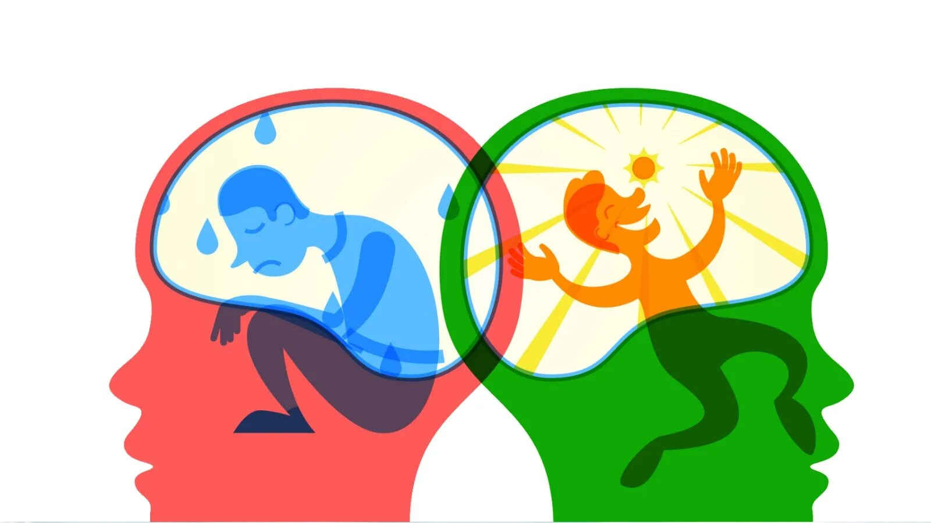
Психическое здоровье зависит от состояния головного мозга, оно характеризуется уровнем и качеством мышления, развитием внимания и памяти, степенью эмоциональной устойчивости, развитием волевых качеств.

Slide 7

Нравственное здоровье определяется теми моральными принципами, которые являются основой социальной жизни человека, т. е. жизни в определенном человеческом обществе. Отличительными признаками нравственного здоровья человека являются, прежде всего, сознательное отношение к труду, овладение сокровищами культуры, активное неприятие нравов и привычек, противоречащих нормальному образу жизни.

Slide 8
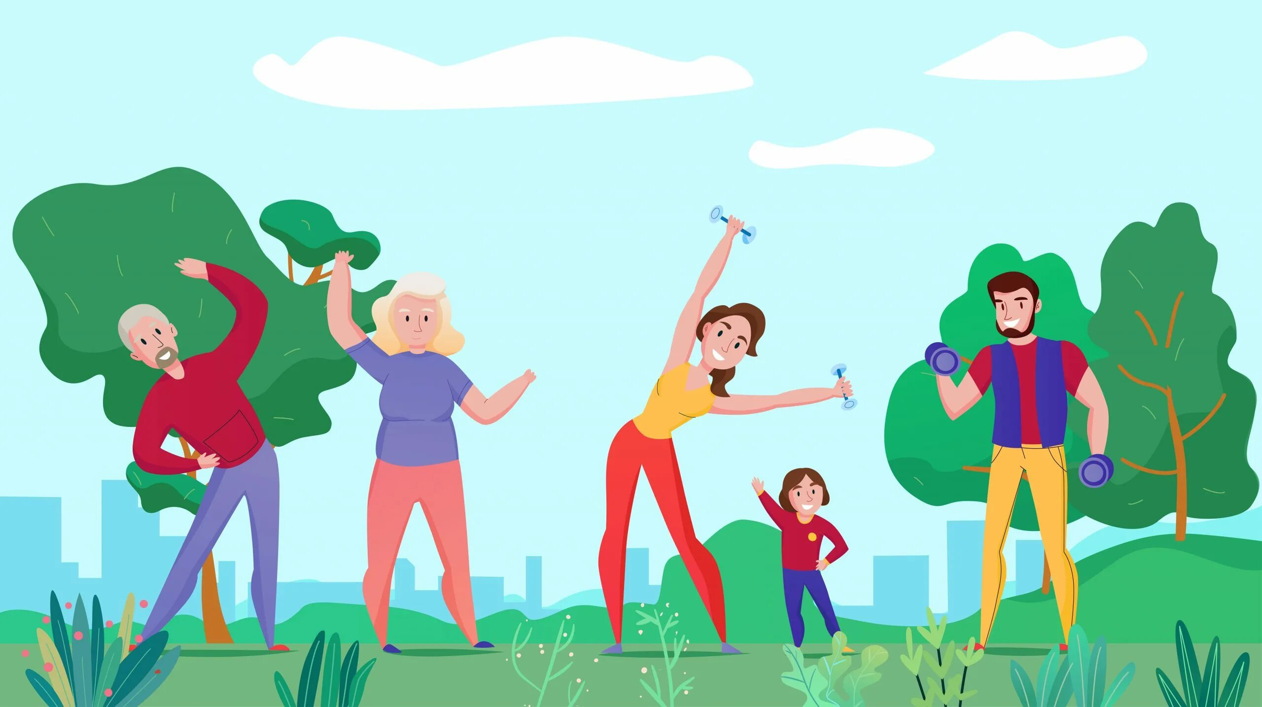
Здоровый и духовно развитый человек счастлив - он отлично себя чувствует, получает удовлетворение от своей работы, стремится к самосовершенствованию, достигает, тем самым, неувядающей молодости духа и внутренней красоты.
Notes:
© Copyright Showeet.com – Free PowerPoint Templates

Slide 9





20% наследственные факторов
20% окружающая среда
10% система здравоохранения
50% образ жизни человека

Slide 10

Здоровый образ жизни — образ жизни отдельного человека с целью профилактики болезней и укрепления здоровья.
Notes:
© Copyright Showeet.com – Free PowerPoint Templates

Slide 11

Отказ от вредных привычек
Психоактивные вещества (наркотики)
Здоровое питание
Снижение стрессовой нагрузки
Полноценный сон
Курение
Занятие спортом
Стресс
Алкоголь
Гиподинамия
Закаливание
-
+
Игра
Кто в каком домике живет?
Негативные факторы
Позитивные факторы
Алкоголь
Отказ от вредных привычек
Стресс
Занятие спортом
Психоактивные вещества
(наркотики)
Здоровое питание
Снижение стрессовой нагрузки
Курение
Гиподинамия
Закаливание
Полноценный сон
Your Date Here

Slide 12
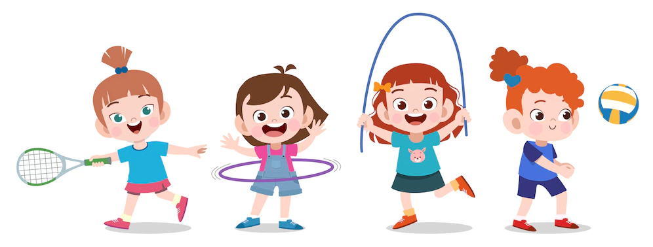
Здоровьесбережение – это система мер по охране и укреплению здоровья обучающихся, учитывающая важнейшие характеристики образовательной среды и условия жизни ребенка, воздействующие на здоровье ребенка.
Здоровьесбережением называют также систему мер, включающую взаимосвязь и взаимодействие всех факторов образовательной среды, направленную на сохранение здоровья ребенка на всех этапах его обучения и развития.

Slide 13


Slide 14

Под здоровьесберегающими технологиями в широком смысле следует понимать все те технологии, использование которых идет на пользу здоровья. Здоровьесберегающие технологии связаны с различными формами деятельности людей (в сфере образования, здравоохранения, в правовой, социально-экономической, культурной сферах), которые направлены на формирование здорового образа жизни человека и минимизацию факторов, приносящих вред его здоровью.

Slide 15

Здоровьесберегающие образовательные технологии как составляющие Федеральных государственных образовательных стандартов – это комплекс концептуально взаимосвязанных между собой задач, содержания, форм, методов и приемов обучения, сориентированных на развитие обучающегося с учетом сохранения его здоровья.
Цель здоровьесбережения – формирование культуры здорового образа жизни и здоровьесберегающего поведения.
Notes:
© Copyright Showeet.com – Free PowerPoint Templates

Slide 16
Здоровьесберегающие образовательные технологии подразделяются на три подгруппы:
1
2
3
учебно-воспитательные технологии
организационно-педагогические технологии
психолого-педагогические технологии

Slide 17
Таким образом исходя из вышесказанного можно сделать вывод о том, что здоровье является важной частью жизни каждого человека и на этой идеи В. А. Ананьев предлагает учебную программу развития человека «Цветок потенциалов»

Slide 18
«Цветок потенциалов»— система теоретико-практических представлений, связанных между собой общим смыслом, идейными целями и технологиями.
Программа символически представлена в виде цветка, каждый лепесток отражает различные аспекты душевного телесного и социального здоровья личности. Каждый потенциал важен сам по себе и влияет на все остальные.
Цель практической работы — максимальное раскрытие каждого из этих потенциалов (компетенций личности).

Slide 19


1
Потенциал чувств (эмоциональный аспект здоровья)

Slide 20
2
Общественный потенциал (социальный аспект здоровья)

Slide 21
3
Потенциал разума (интеллектуальный аспект здоровья)

Slide 22
4
Потенциал воли (личностный аспект здоровья)

Slide 23
5
Креативный потенциал (творческий аспект здоровья)

Slide 24
6
Потенциал тела (физический аспект здоровья)

Slide 25
7
Духовный потенциал (духовный аспект здоровья)

Slide 26
Итог
Сегодня мы узнали много интересного:
что такое здоровье?
какие факторы влияют на ЗОЖ?
какие технологии существуют в образовании?
рассмотрели цветок потенциалов, в котором собраны все знания о здоровье.
Лепестки представляют собой семь основных потенциалов развития гармоничной личности. В. А. Ананьев посвятил часть своей жизни для разработки данной программы, ну а мы предлагаем вам стать учеными на несколько минут и создать свой уникальный цветок здоровья.

Slide 27

Игра «Цветок здоровья»
Правила:
У вас на столе лежит чёрно-белый цветок, в середине которого, написано доброе слово - здоровье. Мы предлагаем вам раскрасить его и написать то, что узнали сегодня, а также из чего бы он состоял по вашему мнению.
ЗДОРОВЬЕ

Slide 28
Спасибо за внимание!
Notes:
© Copyright Showeet.com – Free PowerPoint Templates

